Slide 1

TOI推廣計畫 解題-幽靈寶藏
Icon made by freepik from www.flaticon.com

Slide 2
題 目
探險隊在一座廢墟中找到了傳說中的藏寶箱，當他們正要取走寶藏時，出現了傳說中的海盜幽靈，幽靈決定要和探險隊的成員玩一個遊戲。
遊戲的規則如下，幽靈會先變出N個空的藏寶箱，並進行以下兩種操作M次：
(1) 在連續的數個藏寶箱內放入X枚硬幣。
(2) 使連續的數個藏寶箱內的硬幣價值變為X倍，包括事後放入的硬幣。
當幽靈完成所有操作後，探險隊可以挑選一個寶箱帶走。請你幫探險隊找出價值最高的寶箱，若有數個寶箱價值相等，請輸出編號最小者。

Slide 3
輸入格式
每筆測試資料為M＋1列，第一列有兩個正整數N、M（1 ≤ N、M ≤ 10⁶），代表有N個空寶箱，編號為1至N，以及M個操作。緊接著M列，每列都有四個正整數P、Q、R、S（1 ≤ P、Q ≤ N），R只有兩種值1或2，當R為1時，代表幽靈在第P至Q個藏寶箱內放入了S枚硬幣，當R為2時，代表幽靈使第P至Q個藏寶箱的硬幣價值變為S倍，一個寶箱的價值不會超過20億。
輸出格式
對每筆資料請輸出一列共兩個數字，為最高價值寶箱的編號以及其價值。
輸入範例 5 4 3 5 2 2 1 4 1 2 5 5 2 2 2 5 1 3 | 輸出範例 5 12

Slide 4

解題重點:
1. 重點一
Greedy
2. 重點二
搜尋解答
Icon made by smalllikeart from www.flaticon.com

Slide 5
Greedy
（一）使用三個陣列add, multi, divi來記錄當前寶箱所需進行的操作。
（二）若完全記錄每筆操作，則時間複雜度為O(NxM)，會超時。
（三）我們只需紀錄「變化」，意即紀錄每個操作的開始時間以及結束
時間即可。如1 4 1 2，則只需將add[1]+2，並將add[5]-2即可。
在1~4的寶箱都放入2枚硬幣
i | 1 | 2 | 3 | 4 | 5
add[i] | 2 | 0 | 0 | 0 | -2
multi[i] | 1 | 1 | 1 | 1 | 1
divi[i] | 1 | 1 | 1 | 1 | 1
加減
乘
除
先初始為1

Slide 6
Greedy
範例測資 1 ： 3 5 2 2
把3~5的寶箱中的硬幣都變2倍
i | 1 | 2 | 3 | 4 | 5 | 6
add[i] | 0 | 0 | 0 | 0 | 0 | 0
multi[i] | 1 | 1 | 2 | 1 | 1 | 1
divi[i] | 1 | 1 | 1 | 1 | 1 | 2
在3~5乘以2
到6時除回來

Slide 7
Greedy
範例測資 1 ： 1 4 1 2
i | 1 | 2 | 3 | 4 | 5 | 6
add[i] | 2 | 0 | 0 | 0 | -2 | 0
multi[i] | 1 | 1 | 2 | 1 | 1 | 1
divi[i] | 1 | 1 | 1 | 1 | 1 | 2

Slide 8
Greedy
範例測資 1 ： 5 5 2 2
i | 1 | 2 | 3 | 4 | 5 | 6
add[i] | 2 | 0 | 0 | 0 | -2 | 0
multi[i] | 1 | 1 | 2 | 1 | 2 | 1
divi[i] | 1 | 1 | 1 | 1 | 1 | 4

Slide 9
Greedy
範例測資 1 ： 2 5 1 3
i | 1 | 2 | 3 | 4 | 5 | 6
add[i] | 2 | 3 | 0 | 0 | -2 | -3
multi[i] | 1 | 1 | 2 | 1 | 2 | 1
divi[i] | 1 | 1 | 1 | 1 | 1 | 4

Slide 10
搜尋解答
求得陣列之後，我們需遍歷每個藏寶箱，來求得最高價值寶箱。
硬幣數(pre + add[i])：0 + 2
每個硬幣價值(pre * multi[i] / divi[i])：1 * 1 / 1
總價值：2
寶箱1
i | 1 | 2 | 3 | 4 | 5 | 6
add[i] | 2 | 3 | 0 | 0 | -2 | -3
multi[i] | 1 | 1 | 2 | 1 | 2 | 1
divi[i] | 1 | 1 | 1 | 1 | 1 | 4
total | 2 | 0 | 0 | 0 | 0 | 0
max

Slide 11
搜尋解答
求得陣列之後，我們需遍歷每個藏寶箱，來求得最高價值寶箱。
硬幣數(pre + add[i])：2 + 3
每個硬幣價值(pre * multi[i] / divi[i])：1 * 1 / 1
總價值：5
寶箱2
i | 1 | 2 | 3 | 4 | 5 | 6
add[i] | 2 | 3 | 0 | 0 | -2 | -3
multi[i] | 1 | 1 | 2 | 1 | 2 | 1
divi[i] | 1 | 1 | 1 | 1 | 1 | 4
total | 2 | 5 | 0 | 0 | 0 | 0
max

Slide 12
搜尋解答
求得陣列之後，我們需遍歷每個藏寶箱，來求得最高價值寶箱。
硬幣數(pre + add[i])：5 + 0
每個硬幣價值(pre * multi[i] / divi[i])：1 * 2 / 1
總價值：10
寶箱3
i | 1 | 2 | 3 | 4 | 5 | 6
add[i] | 2 | 3 | 0 | 0 | -2 | -3
multi[i] | 1 | 1 | 2 | 1 | 2 | 1
divi[i] | 1 | 1 | 1 | 1 | 1 | 4
total | 2 | 5 | 10 | 0 | 0 | 0
max

Slide 13
搜尋解答
求得陣列之後，我們需遍歷每個藏寶箱，來求得最高價值寶箱。
硬幣數(pre + add[i])：5 + 0
每個硬幣價值(pre * multi[i] / divi[i])：2 * 1 / 1
總價值：10
寶箱4
i | 1 | 2 | 3 | 4 | 5 | 6
add[i] | 2 | 3 | 0 | 0 | -2 | -3
multi[i] | 1 | 1 | 2 | 1 | 2 | 1
divi[i] | 1 | 1 | 1 | 1 | 1 | 4
total | 2 | 5 | 10 | 10 | 0 | 0
max

Slide 14
搜尋解答
求得陣列之後，我們需遍歷每個藏寶箱，來求得最高價值寶箱。
硬幣數(pre + add[i])：5 - 2
每個硬幣價值(pre * multi[i] / divi[i])：2 * 2 / 1
總價值：12
寶箱5
i | 1 | 2 | 3 | 4 | 5 | 6
add[i] | 2 | 3 | 0 | 0 | -2 | -3
multi[i] | 1 | 1 | 2 | 1 | 2 | 1
divi[i] | 1 | 1 | 1 | 1 | 1 | 4
total | 2 | 5 | 10 | 10 | 12 | 0
max
ANS : 5 12

Slide 15
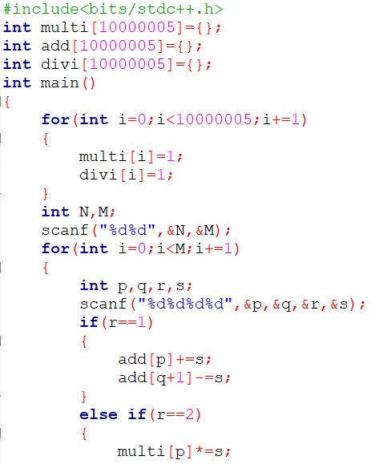
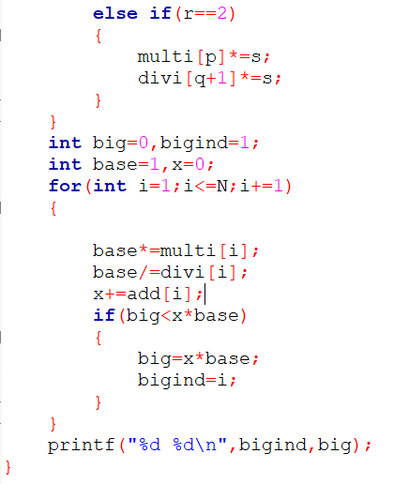
參 考 解 答
定義、初始化
加減
計算寶箱總價
&搜索最大值
乘除

